Slide 1
Социальное партнерство в организации сопровождения профессионального самоопределения обучающихся
Портнова Л.А. социальный педагог
МБОУ «СОШ №7» г. Кемерово

Slide 2
Цель: создание образовательной среды, способствующей выявлению предпочтений, склонностей, способностей, развитию творческого потенциала каждого обучающегося в различных сферах деятельности людей.

Slide 3
Социальное партнерство в широком смысле – это такая совместно распределенная деятельность социальных элементов – представителей различных социальных групп, результатом которой являются позитивные эффекты, принимаемые всеми участниками этой деятельности.

Slide 4
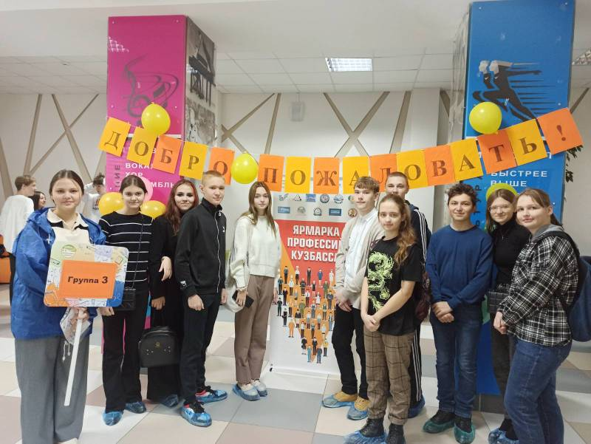
Ярмарка профессий Кузбасса

Slide 5
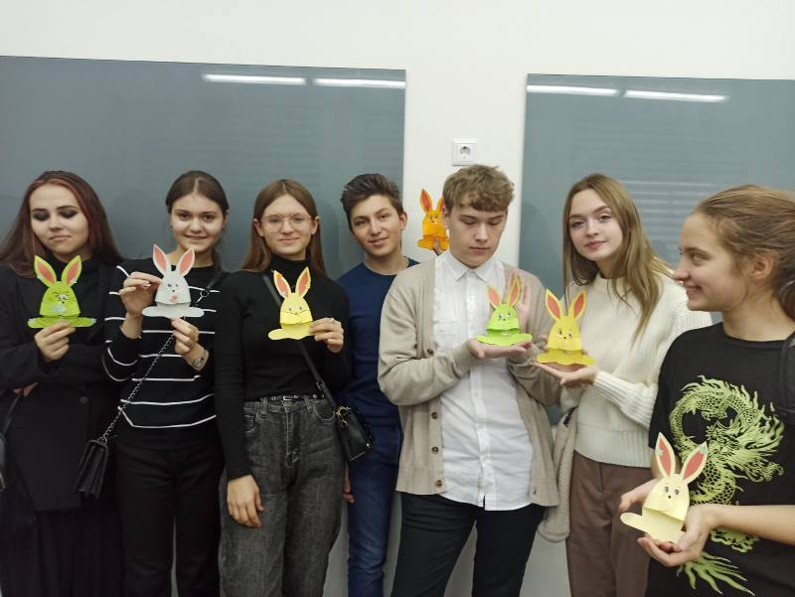
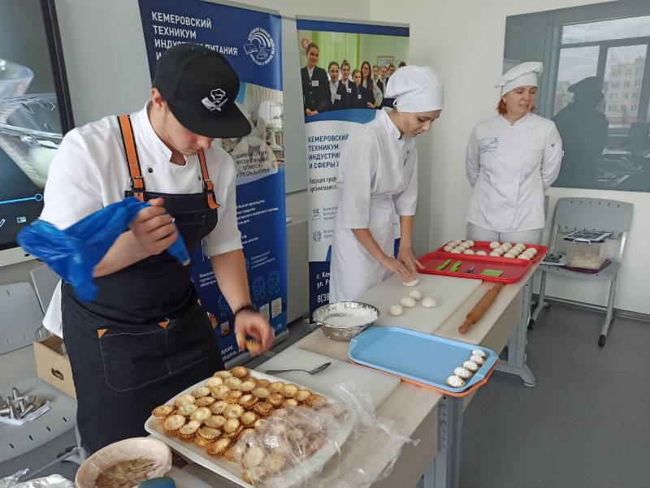
Ярмарка профессий Кузбасса

Slide 6
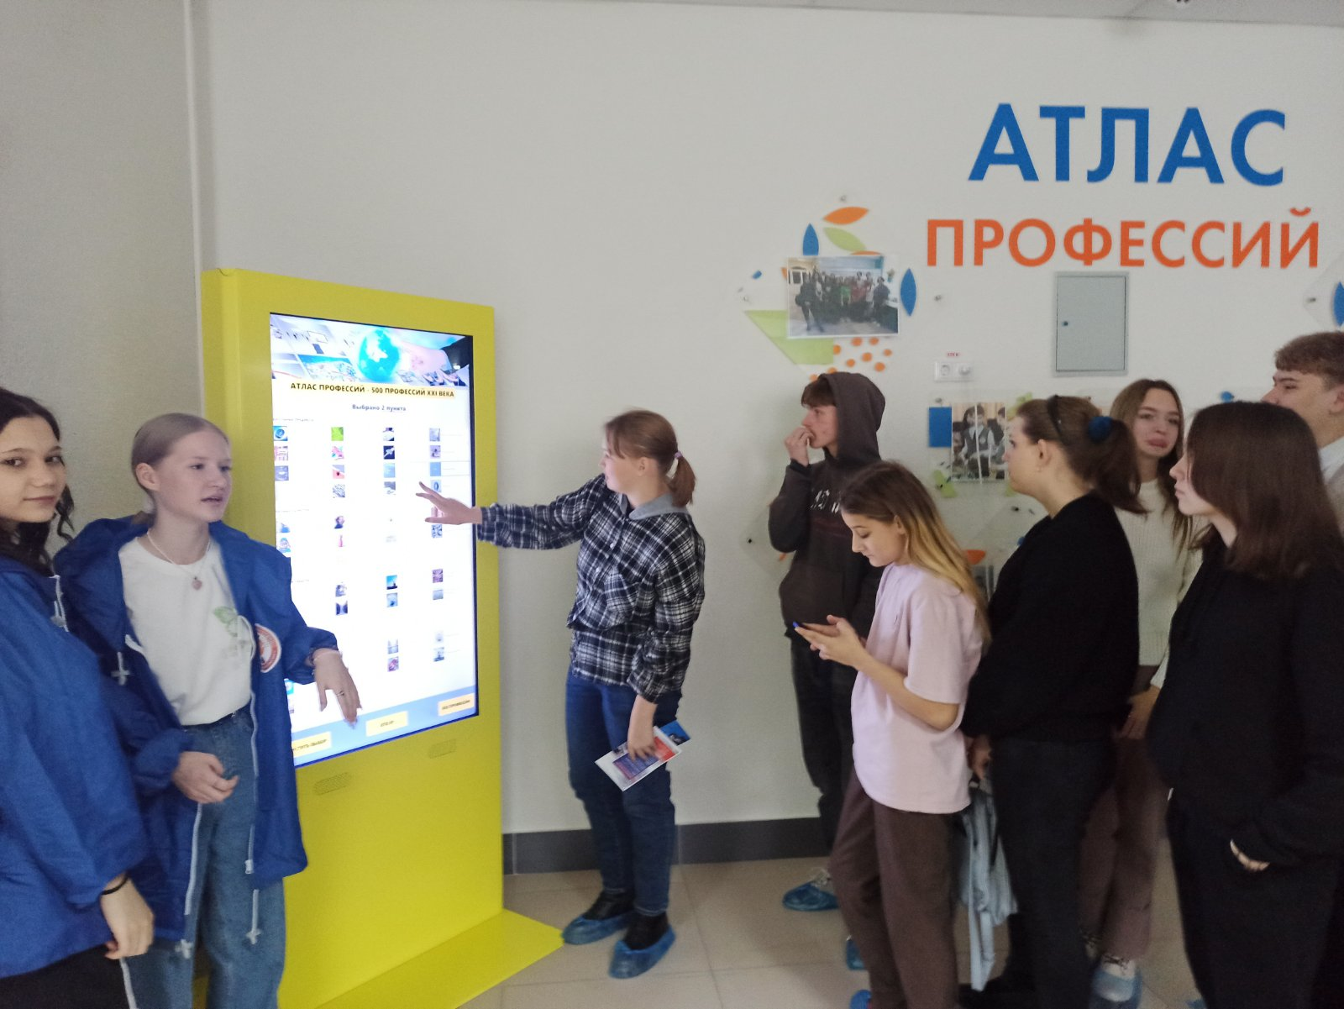
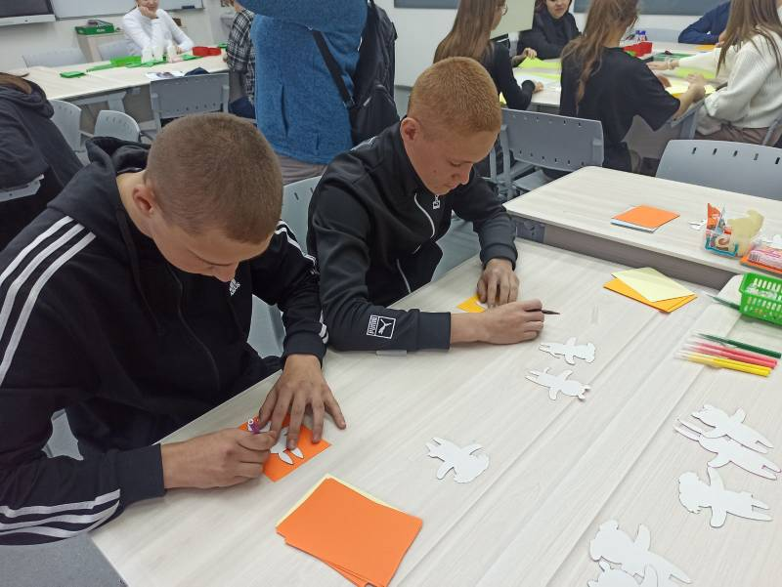
Ярмарка профессий Кузбасса
.

Slide 7
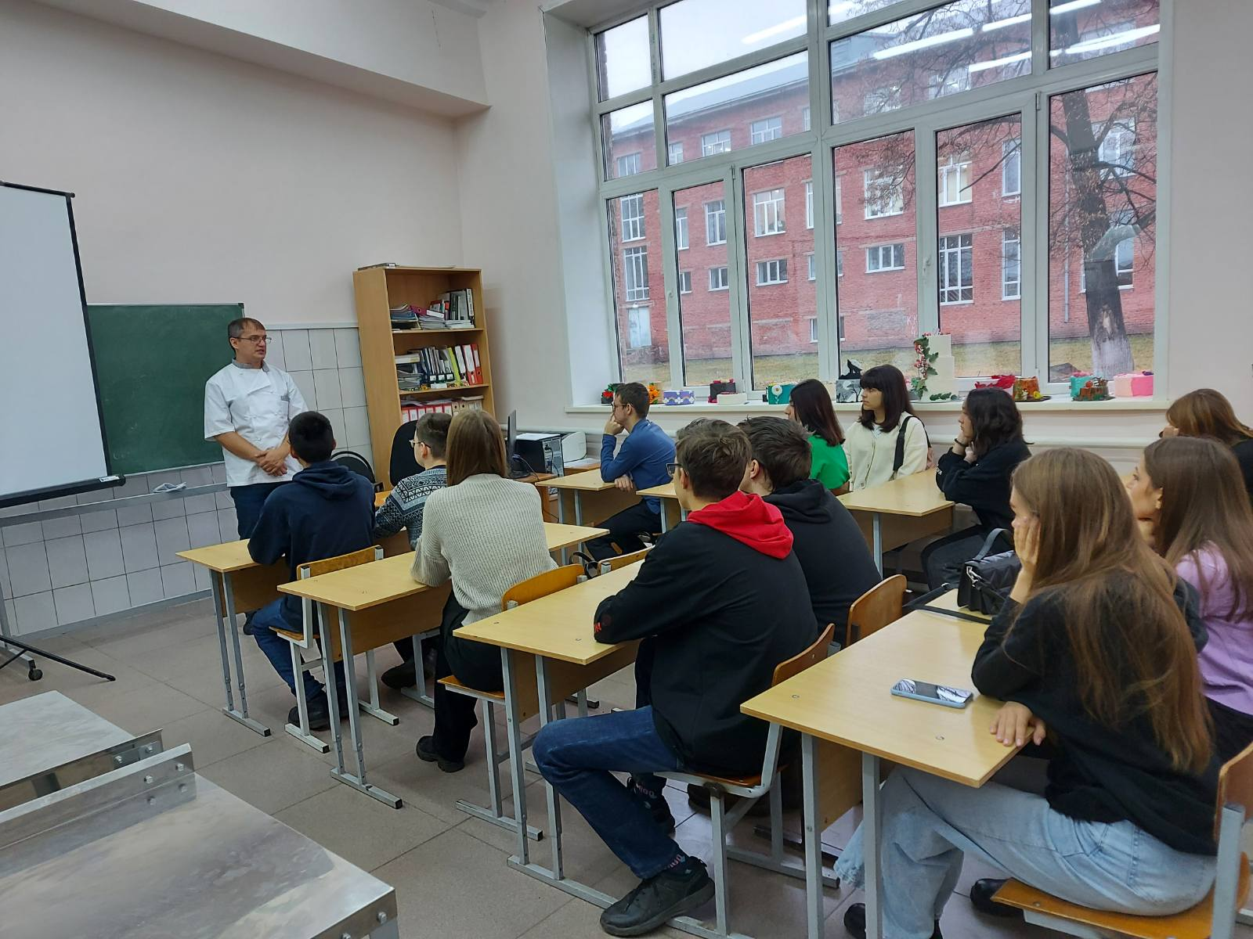
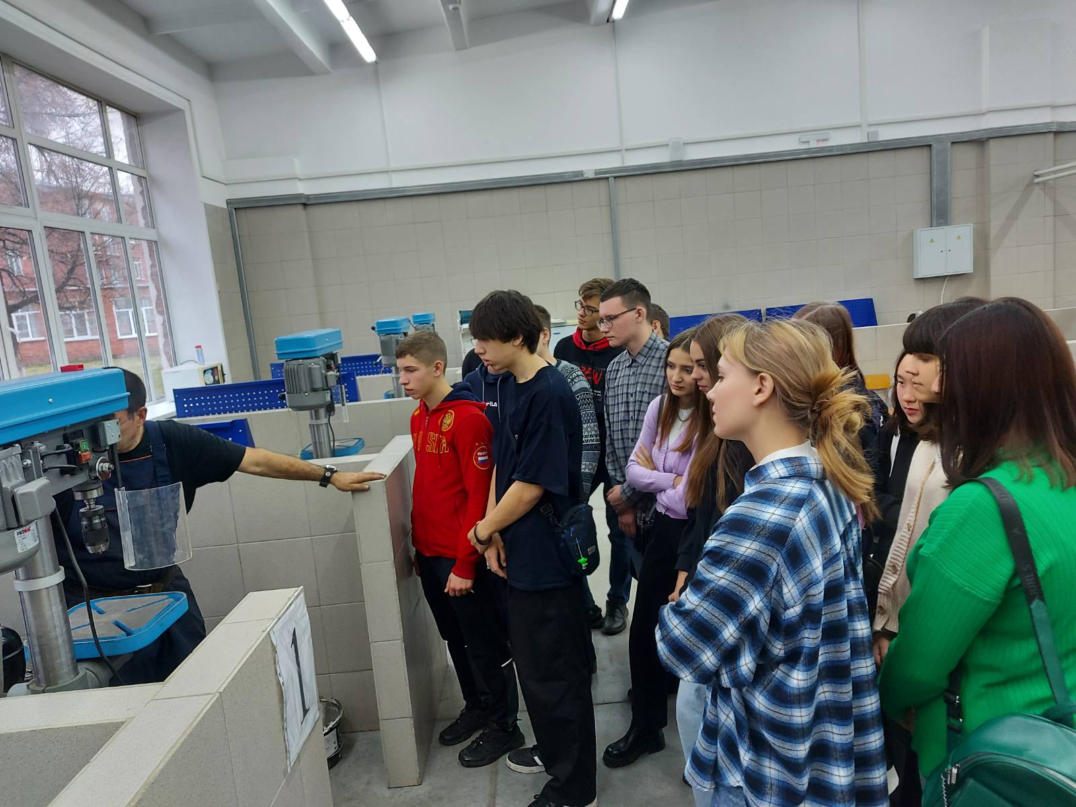
Колледж промышленных и информационных технологий и права

Slide 8
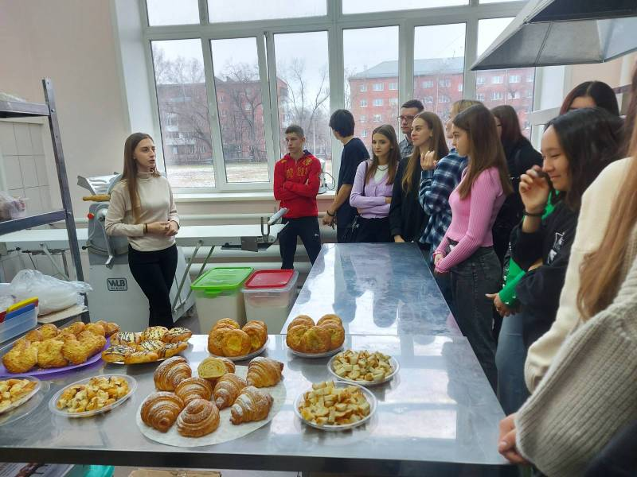
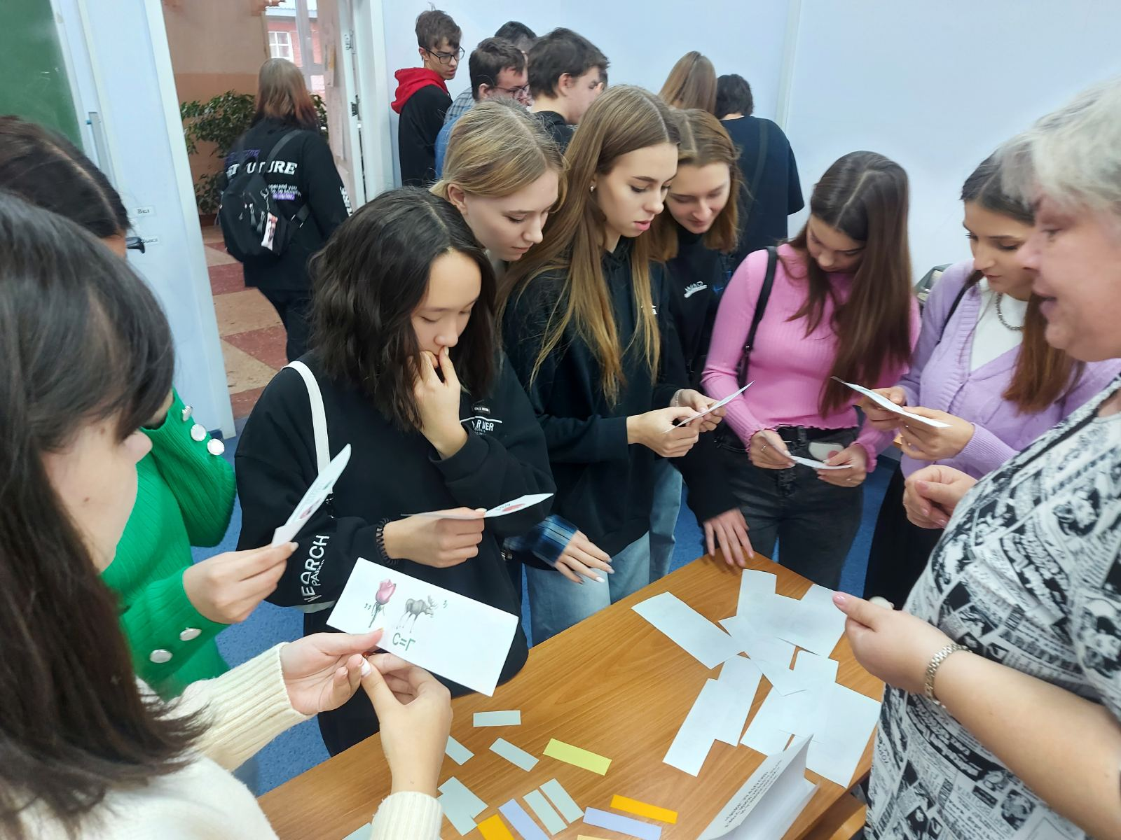
Колледж промышленных и информационных технологий и права

Slide 9
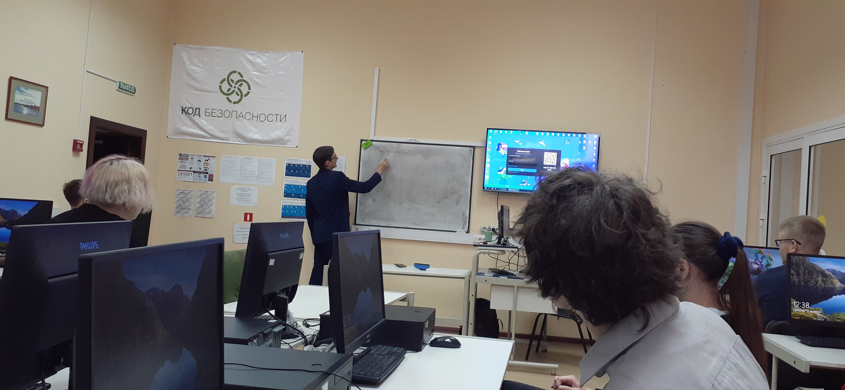
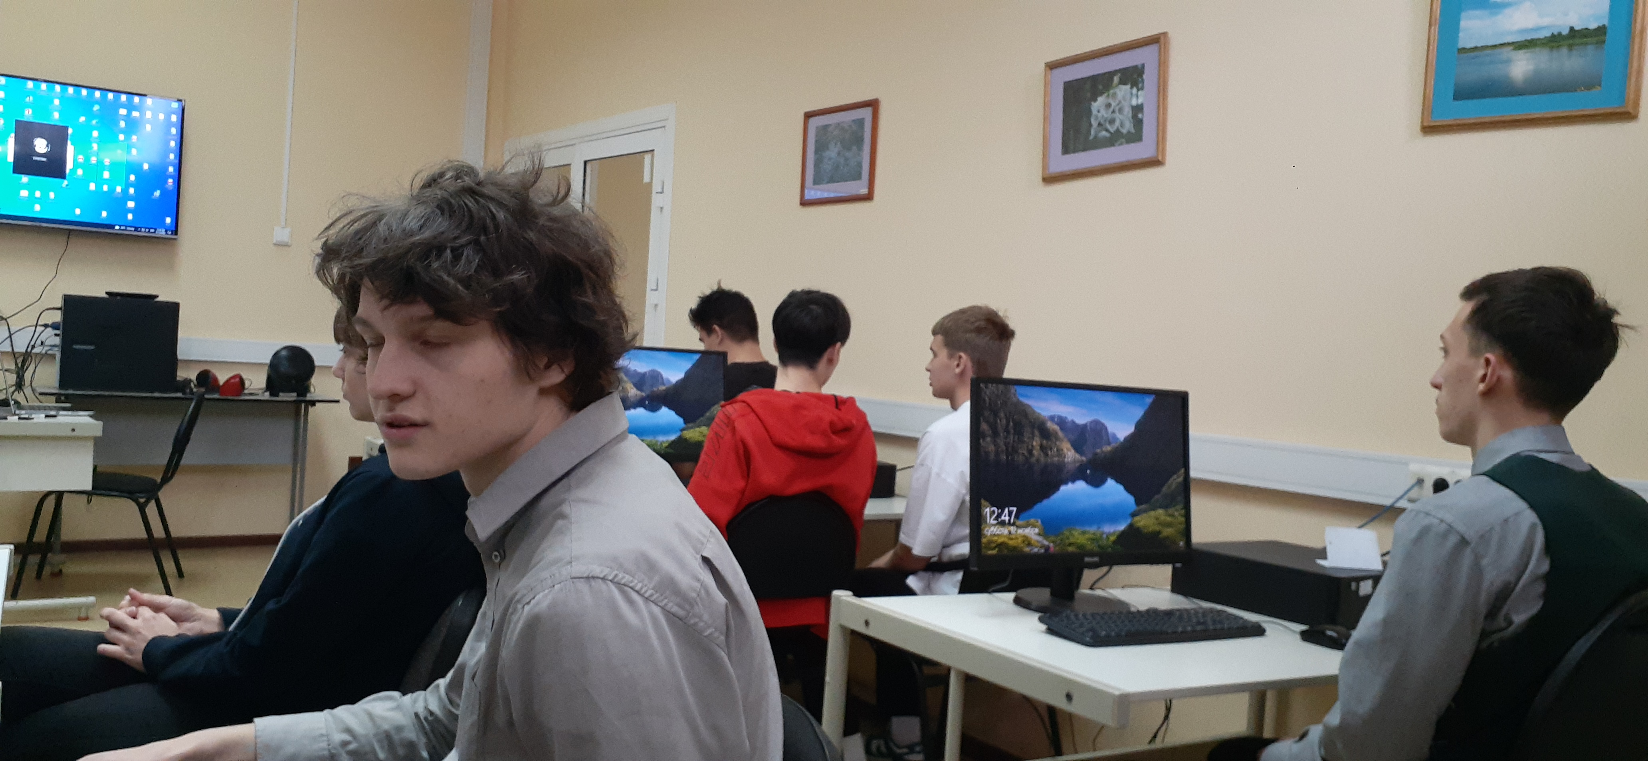
Мастер-классы на базе КемГУ

Slide 10
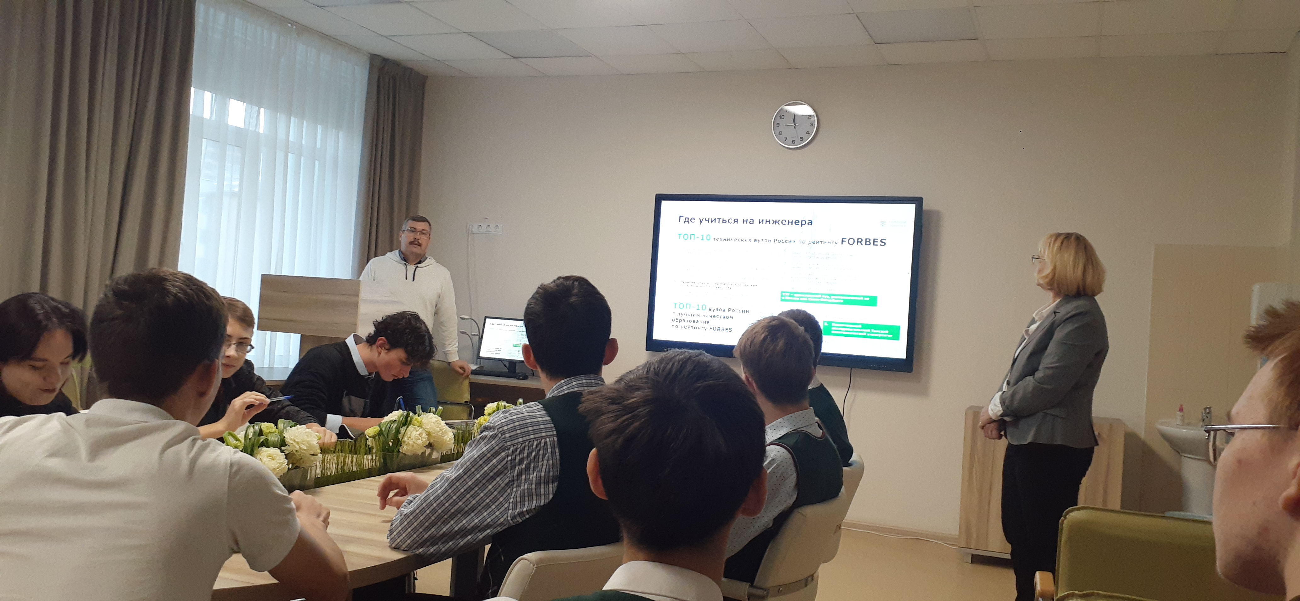
Встреча с представителями Томского политехнического университета (2022г.)

Slide 11
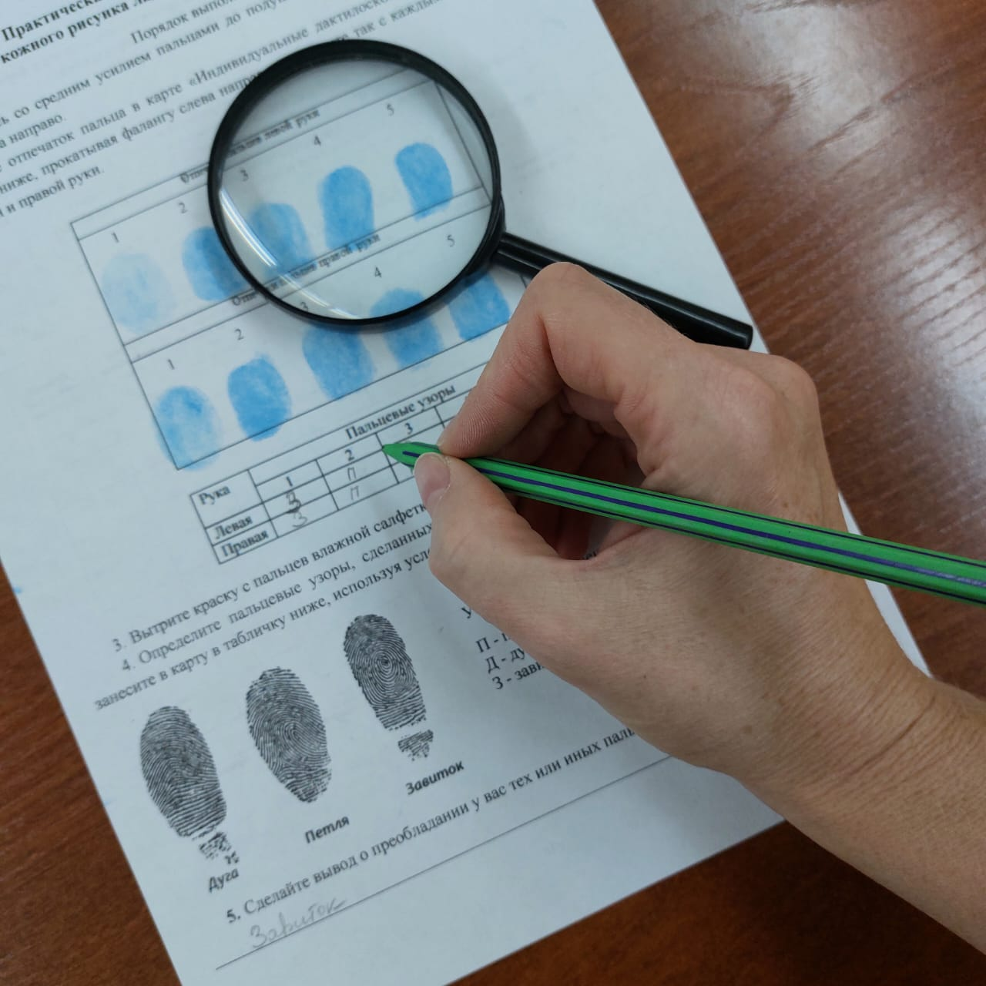
Профессиональные пробы (на базе ЦДОД им. В. Волошиной)
Пробы- дактилоскопист, дегустатор.

Slide 12
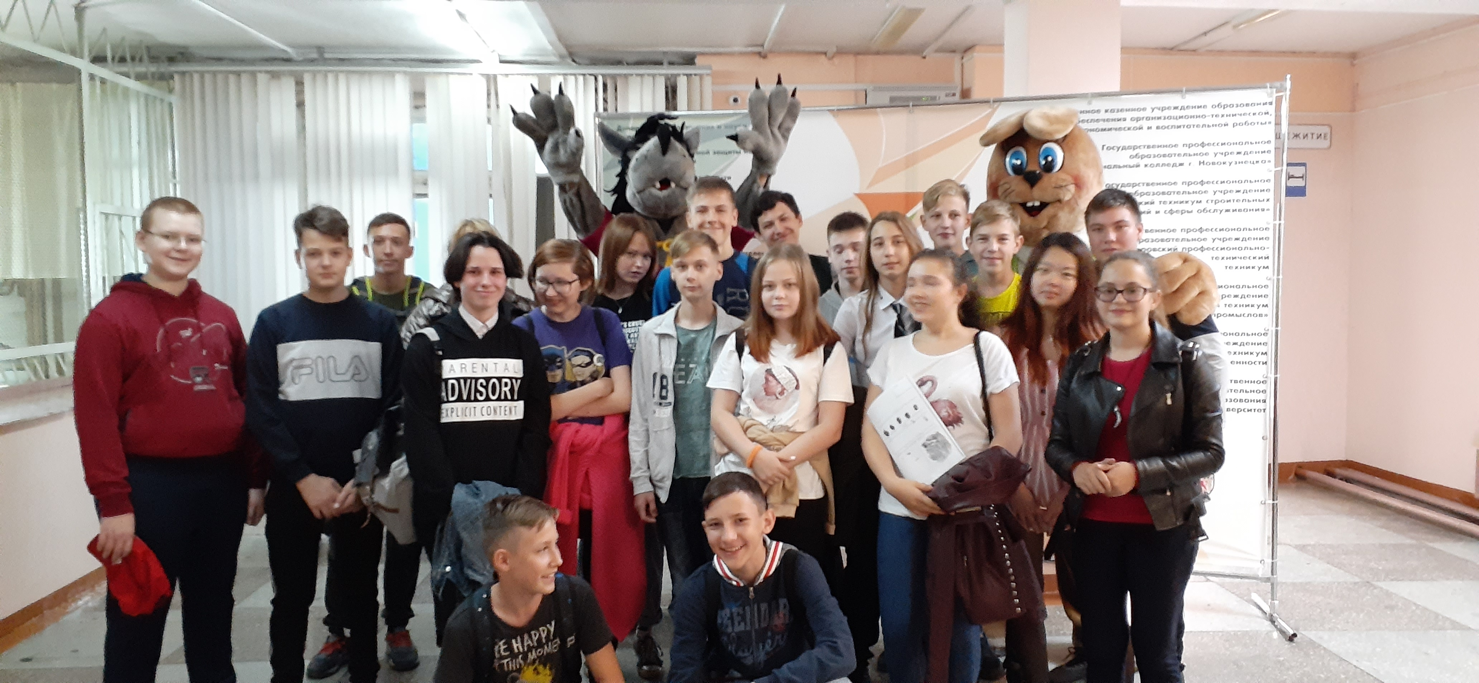
Кемеровский профессионально-технический техникум

Slide 13
Встреча с представителями Кемеровского коммунально-строительного техникума

Slide 14
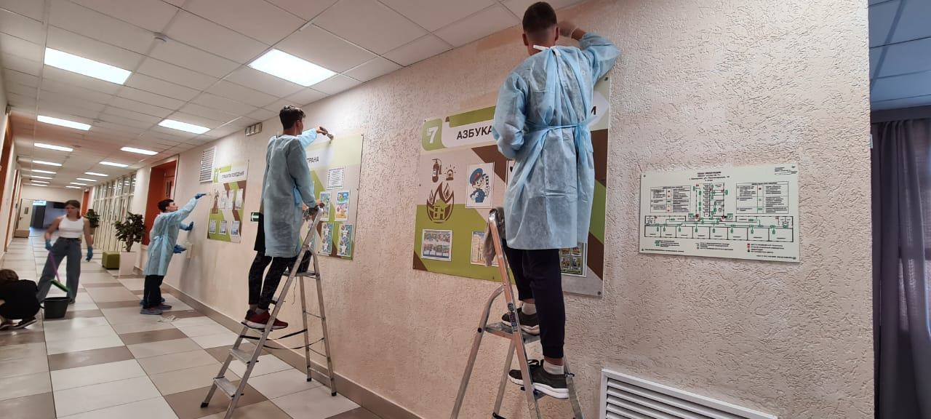
Трудовое лето -2022 (от теории к практике)

Slide 15
Трудовое лето -2022

Slide 16
Спасибо за внимание!

